Slide 1
MODUL 3: WAVELET ANALYSIS KELOMPOK 2: RESTY RIANY M. 12814005 – ANUGRAH NOER H. 12814023 – PRANA KESUMA S. 12814025 – NURHAYUNI DWI A. 12814028 – HANA CAMELIA 12814035

Slide 2
Tujuan
Menganalisis variabilitas curah hujan berdasarkan data curah hujan bulanan di kota Jakarta dan Ambon dengan metode wavelet analysis.
Menganalisis penyebab munculnya sinyal kuat pada data curah hujan kota Jakarta dan Ambon.
Menganalisis pengaruh penggunaan tipe wavelet yang berbeda terhadap analisis variabilitas curah hujan.

Slide 3
Kajian Pustaka
1

Slide 4
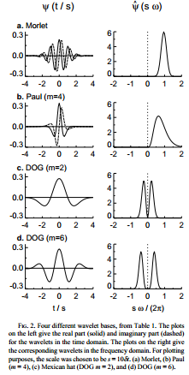
Kajian Pustaka
Wavelet Transform adalah metode tranformasi yang mengadopsi metode Fourier Transform dan Short Time Fourier Transform (STFT). Seperti halnya STFT, Wavelet Transform mentransformasi signal dalam domain waktu menjadi signal dalam domain waktu dan frekuensi (yang dalam hal ini dibentuk menjadi domain translation and scale).
Wavelet Transform dapat digunakan untuk menganalisa time series yang mengandung sinyal kuat yang tidak stasioner di berbagai frekuensi (Daubechies, 1990).

Slide 5
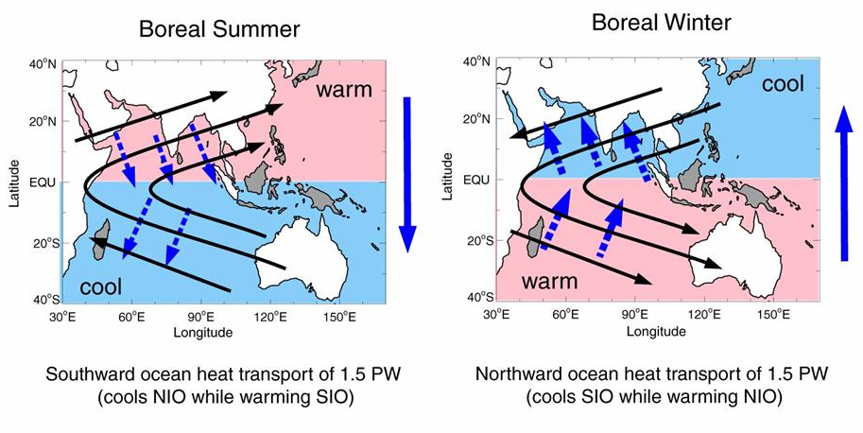
MONSOON
Monsoon merupakan sirkulasi tahunan yang sangat mempengaruhi pola cuaca di wilayah tropis dan umumnya berkaitan dengan musim hujan dan kemarau.
Istilah monsoon pertama kali digunakan untuk menyebutkan perubahan musiman angin permukaan umum di atas asia selatan dan samudera Hindia. Di Indonesia sendiri perubahan arah angin ini berdampak pada banyaknya curah hujan yang terjadi.
Monsoon yang mempengaruhi Indonesia disebut monsoon Asia-Australia. Terjadi perubahan tahunan dari arah angin yang menimbulkan perubahan dua musim, yakni musim penghujan (basah) dan musim kemarau (kering).
Hingga saat ini terdapat dua indeks monsun global yang digunakan, indeks Monsun Asia yang diwakili oleh ISMI (Indian Summer Monsoon Indeks) dan indeks Monsun Australia yang diwakili oleh AUSMI (Australian Monsoon Indeks). Ketika korelasi curah hujan dan AUSMI menunjukkan nilai yang tinggi maka pengaruh Monsun Australia lebih kuat. Sebaliknya, ketika korelasi curah hujan dengan ISMI menujukkan nilai yang tinggi maka pengaruh Monsun Asia lebih kuat.

Slide 6
Data dan Metode
2

Slide 7
Data
Data yang digunakan merupakan data curah hujan GPCC tahun 1901-2013 kota Jakarta dan Ambon.

Slide 8
Metode
Membuka modules, data, dan normalisasi data
Plot data sebagai time series
Pilih tipe gelombang wavelet yang sesuai dengan plot time series
Wavelet transform
Pengkoreksian bias

Slide 9
Analisis
3

Slide 10
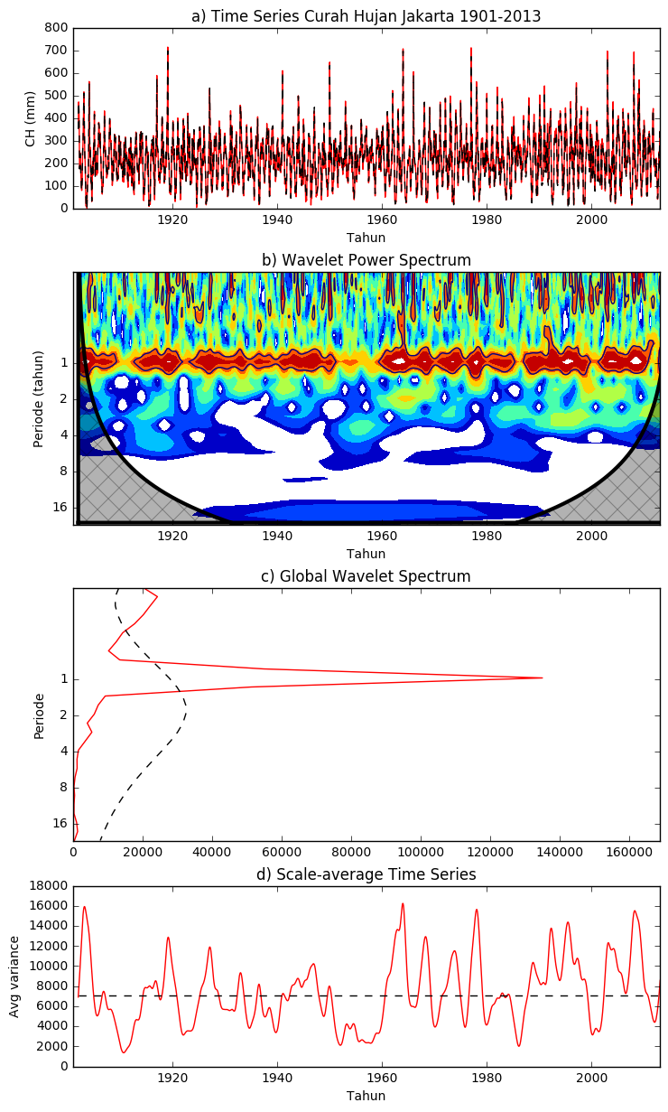
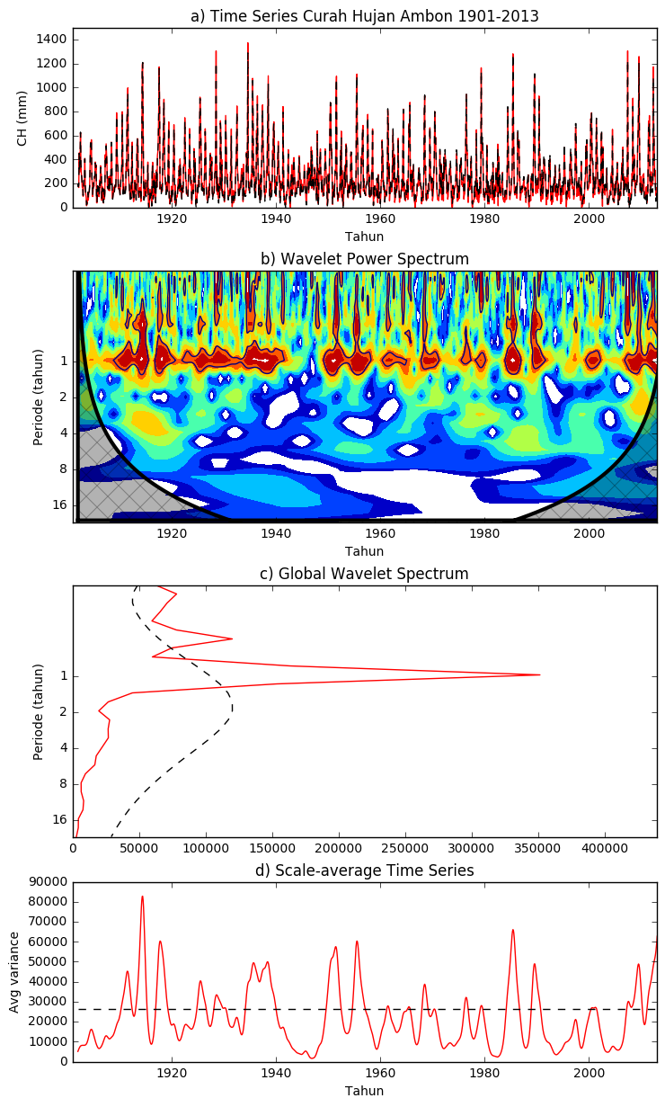
Time Series Curah Hujan
Hasil plot time series curah hujan di Jakarta dan Ambon secara umum menunjukkan fluktuasi yang besar sehingga dipilihlah tipe wavelet Morlet.

Slide 11
AMBON
JAKARTA
Notes:
Dari hasil plot diatas dapat dilihat bahwa di Ambon dan Jakarta memiliki pengaruh besar dalam periode 1 tahunan, namun terlihat lebih kuat di Jakarta. Fenomena ini merupakan monsun. Dapat dilihat di Ambon pengaruhnya dominan namun tidak sekuat di Jakarta, salah satu penyebabnya karena memang monsun yang kita kenal merupakan javasentris. Di ambon pengaruh monsun di ambon makin menurun dari 1920 – 2000.

Slide 12
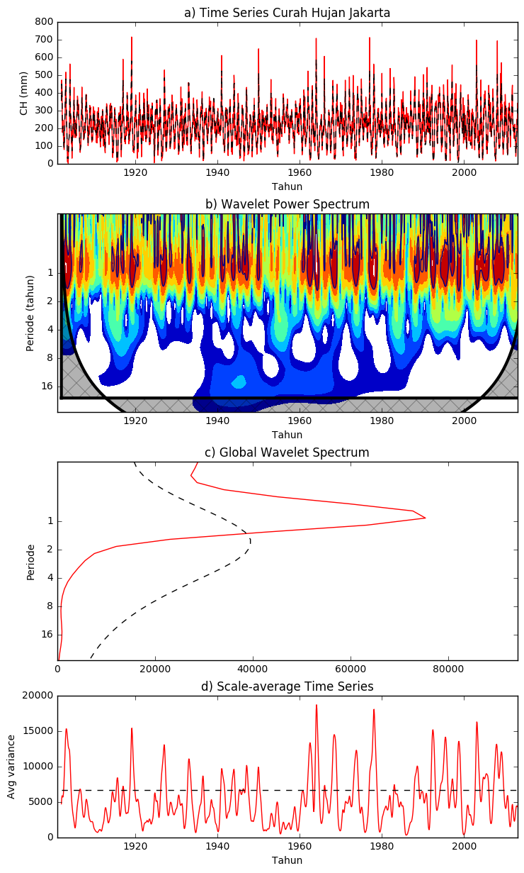
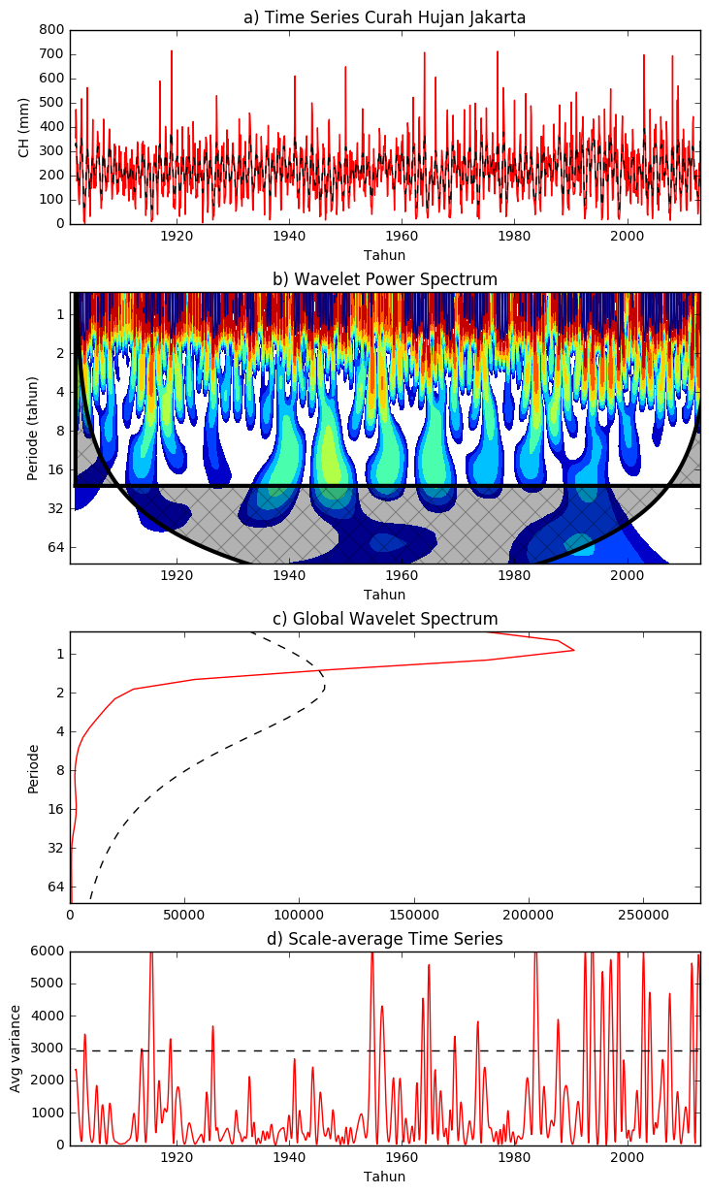
MORLET
DOG
PAUL
Notes:
Berdasarkan hasil plot dari tiga tipe wavelate yang berbeda menunjukkan adanya sinyal kuat pada periode 1 tahun. Perbedaan terletak pada representasi variansi rata-rata data. Tipe Morlet dan Paul menunjukkan tingkat variansi rata-rata yang lebih tinggi dibandingkan DOG. Hal ini dikarenakan perbedaan dari fungsi wavelet masing-masing tipe.

Slide 13
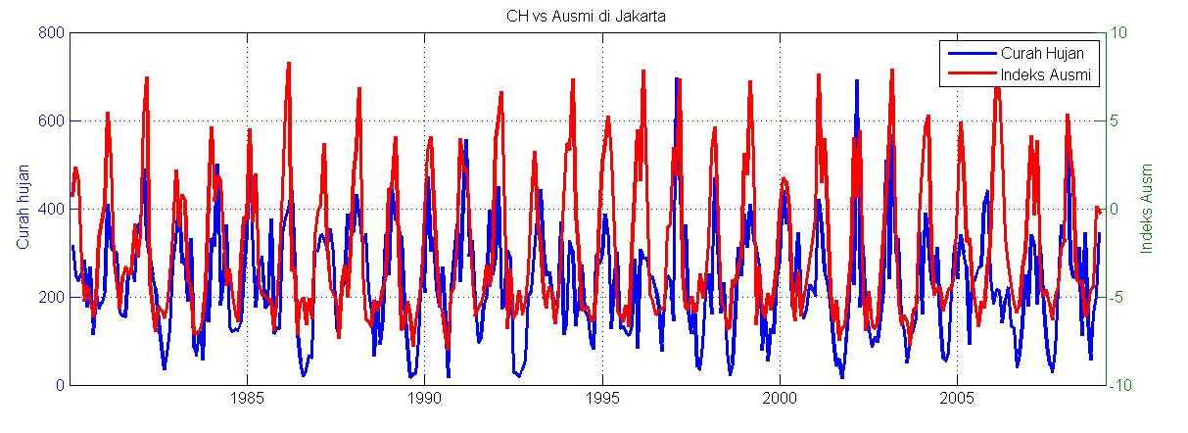
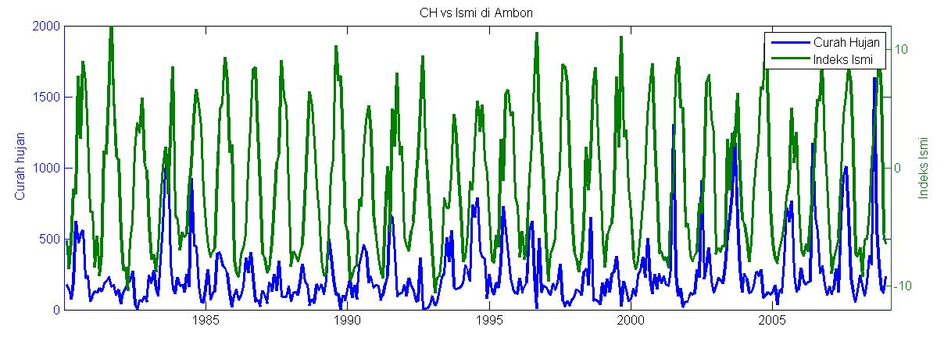
Pola Curah Hujan Jakarta dengan Indeks AUSMI
Analisis:
Korelasi indeks AUSMI dengan curah hujan jakarta adalah 0.5607. Sedangkan dengan indeks ISMI adalah-0.6314. Sehingga pola curah hujan kota Jakarta lebih besar dipengaruhi oleh Monsun Australia.
Korelasi indeks AUSMI dengan curah hujan kota Ambon adalah
-0.3433. Sedangkan dengan indeks ISMI adalah 0.1987. Sehingga pola curah hujan di kota Ambon lebih besar dipengaruhi oleh Monsun India (Asia)
Pola Curah Hujan Ambon dengan Indeks ISMI

Slide 14
Kesimpulan
4

Slide 15
Variabilitas curah hujan di Jakarta dan Ambon sangatlah fluktuatif sehingga tipe wavelet yang cocok adalah Morlet dan Paul.
Penyebab munculnya sinyal kuat pada periode 1 tahunan adalah monsoon. Pola curah hujan kota Jakarta dipengaruhi oleh Monsun Australia, sedangkan pola curah hujan di kota Ambon dipengaruhi oleh Monsun India.
Pengaruh dari tipe wavelet yang berbeda adalah pada representasi dari variansi data time series curah hujan. Fungsi wavelet kompleks seperti Morlet dan Paul menggambarkan variansi yang lebih baik dan lebih sesuai dengan grafik indeks Monsun.

Slide 16
Daftar Pustaka
Torrence, C., Compo, Gilbert P. 1998. A Practical Guide to Wavelet Analysis. Colorado: Program in Atmospheric and Oceanic Sciences University of Colorado.
http://paos.colorado.edu/research/wavelets/wave_idl/wavelet.pro diakses pada 19 April 2017 pukul 15.35 WIB.
https://id.wikipedia.org/wiki/El_Ni%C3%B1o%E2%80%93Osilasi_Selatan diakses pada 19 April 2017 pukul 17.30 WIB.
http://kamusmeteorology.blogspot.co.id/2012/10/mengenal-monsoon-muson.html diakses pada 20 April 2017 pukul 1:30

